Slide 1
利用WireShark对 QQ数据分析
-TCP&&UDP&&UICQ协议
小组成员:潘婉宁，李星儒，王超凡，陈舒婷

Slide 2
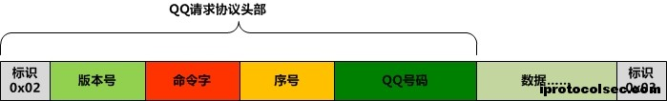
OICQ协议
在Windows系统上QQ的聊天数据传输以OICQ协议为主
OICQ协议首选的传输层是UDP，如果UDP不可登陆，那么会再尝试使用TCP进行传输。UDP使用的端口是8000，TCP使用的端口是443
其中标识1一个字节，版本号、命令字和序号都是2个字节，QQ号码有4个字节，接下来是数据部分（已加密），最后是一个尾部标识1个字节。

Slide 3
OICQ的基础--UDP
在默认状态下，QQ优先采用了UDP（User Data Protocol，用户数据报协议）协议传送数据
UDP协议适用于无须应答、要求时效的软件使用，这样的设计正好与QQ追求的目标相符，所以QQ优先使用了此协议进行一切功能应用。但是，由于UDP协议具有不可靠性，常会因种种原因导致消息或数据的发送失败（很多时候会发现发送文件给对方接收时，对方根本收不到要求接收文件的消息。或是发送聊天消息时，对方根本没有收到过消息）。
显然，UDP协议由于排除了信息可靠传递机制，将安全和排序等功能移交给上层应用来完成，极大降低了执行时间，使速度得到了保证。QQ在数据传输上更注重实际性能，为了获得更好的使用效果，往往可以牺牲一定的可靠性。

Slide 4
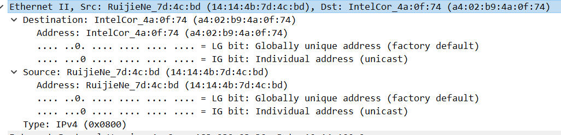
OICQ数据报分析
链路层
目的地Mac地址： a4 02 b9 4a 0f 74
路由器厂商名为锐捷
本机网卡Mac地址：14 14 4b 7d 4c bd

Slide 5
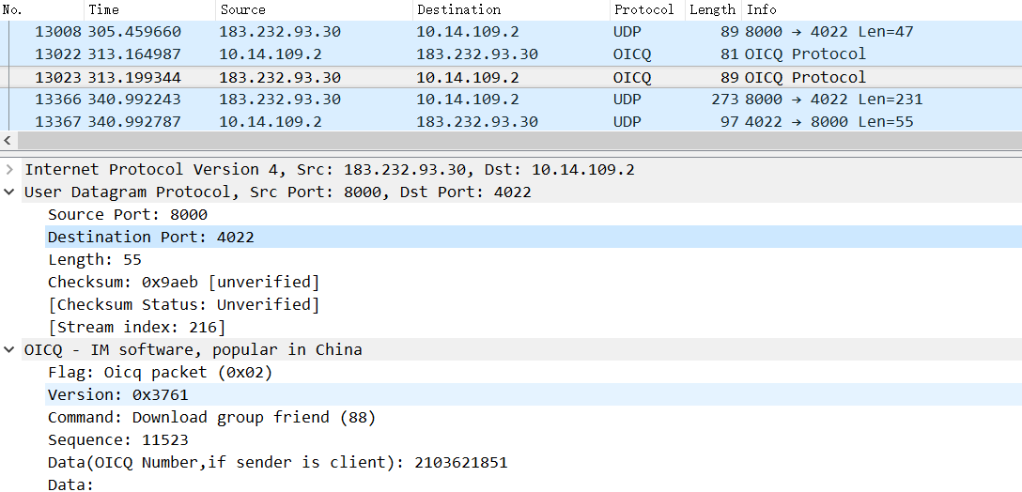
OICQ数据报分析
传输层
目的端口为本机IPV4地址
源端口,UDP端口通常为8000
目标端口
校验和
QQ号

Slide 6
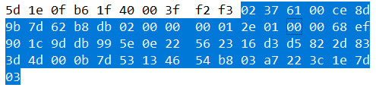
OICQ数据报分析
数据段
报文以02开头，03结尾
中间为QQ客户端版本号、请求的序号、加密的数据内容
高字节在低位地址，低字节在高位地址。先传高位 后传低位

Slide 7
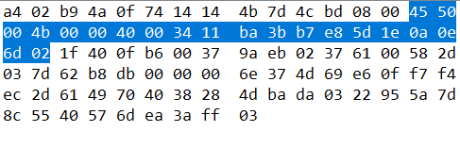
OICQ数据报分析
网络层
45：版本IPv4，首部长度20字节
50：区分服务
00-4b：总长度75字节
00-00：标识
40-00：标志和偏移
34：Time to live 即 TTL 为52(十进制)
11：传输协议UDP(17)

Slide 8
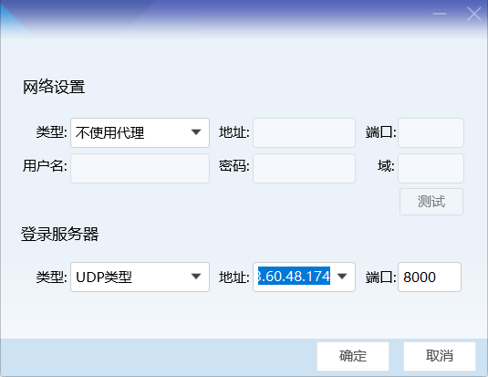
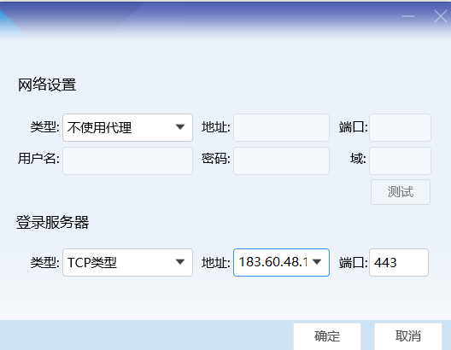
两种传输模式
QQ传输数据为TCP和UDP结合的形式，通常默认UDP优先以保证速度。
可通过登陆时的高级设置调整服务器类型、服务器地址、端口
UDP默认8000，TCP默认443

Slide 9
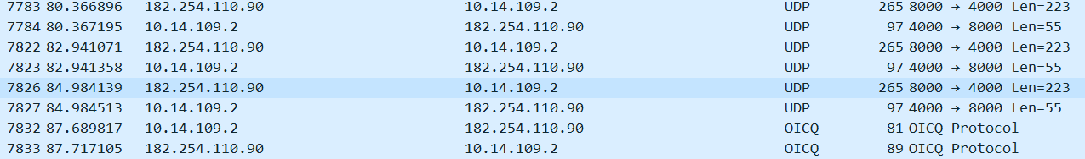
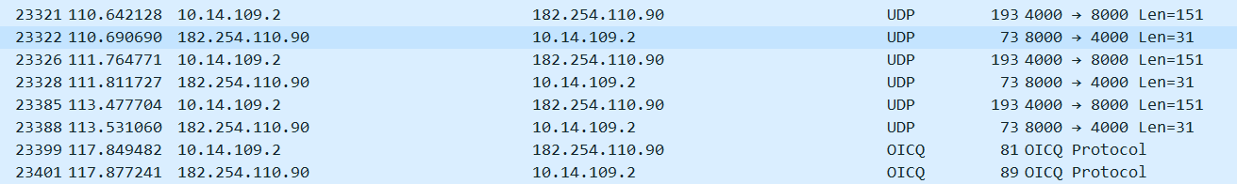
UDP--windows
模拟3次收信息
模拟3次发信息
每隔半分钟本机向服务器发送一次OICQ数据报(更新状态数据)

Slide 10
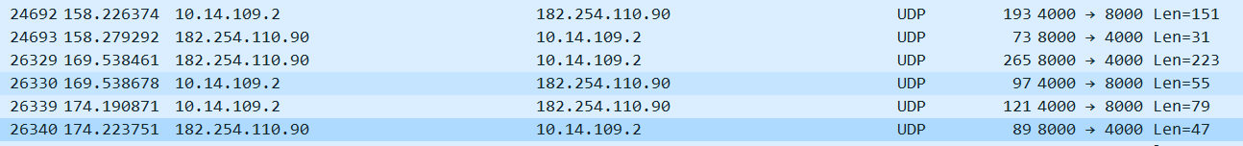
UDP--windows
模拟一次发送-收到消息完整过程
在收到对方发来的消息后再打开聊天界面，本机会向服务器发送固定长字段数据报，猜测打开后将信息变为“已阅”状态发送给服务器。

Slide 11
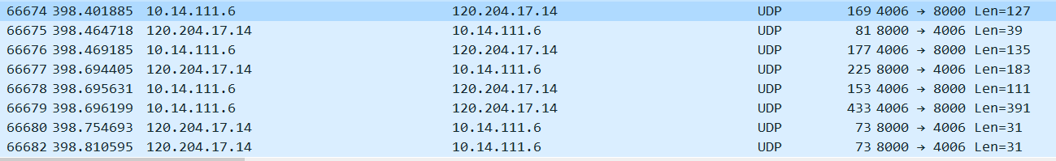
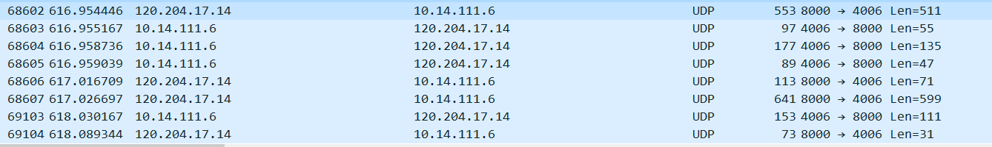
UDP--windows
图片（小型）
图片（大型）收发情况

Slide 12
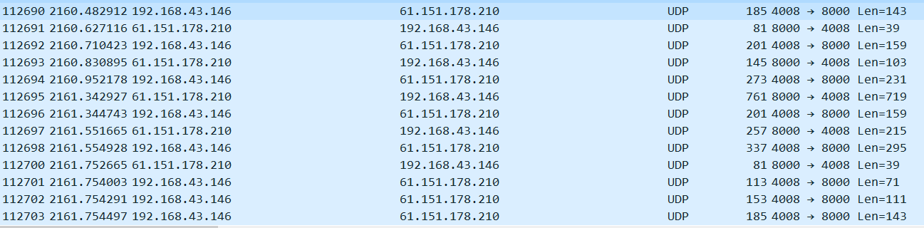
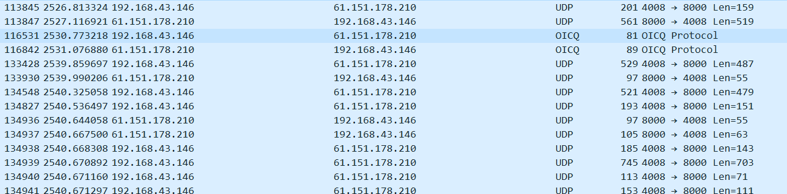
UDP--windows
发送视频(分段传输)
接收视频(文件形式，否则压缩)

Slide 13
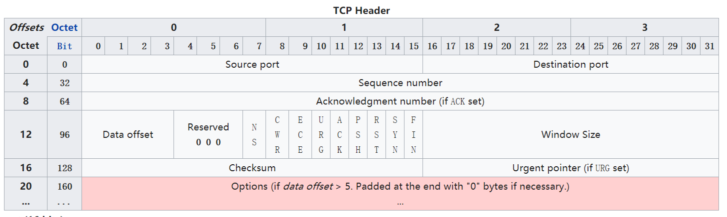
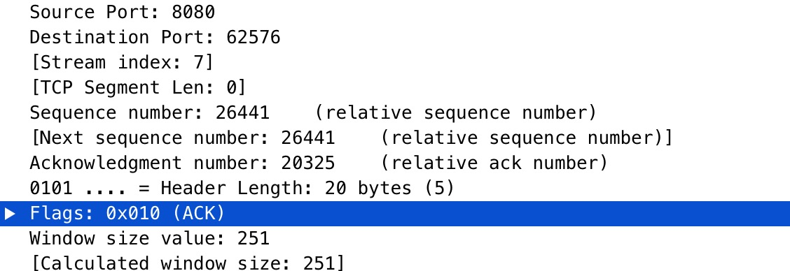
TCP协议
传输层数据段头部信息
分析TCP头部可获取信息：
源端口：8080(服务器发送) 目的端口：62576（本机接收端口）
当前数据包序列号：26441 通过数据总偏移大小获取下一个数据报序列号：26441
ACK：20325
标志位：ACK，若存在PSH则为有数据传输
窗口大小：251

Slide 14
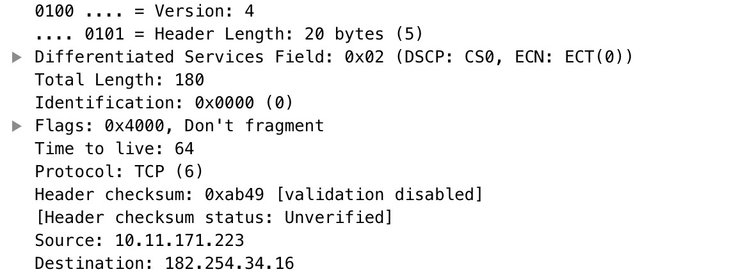
TCP协议
网络层IP包头部信息
区分服务：CS0和ECN
总长度：180
TTL：64
协议：TCP

Slide 15
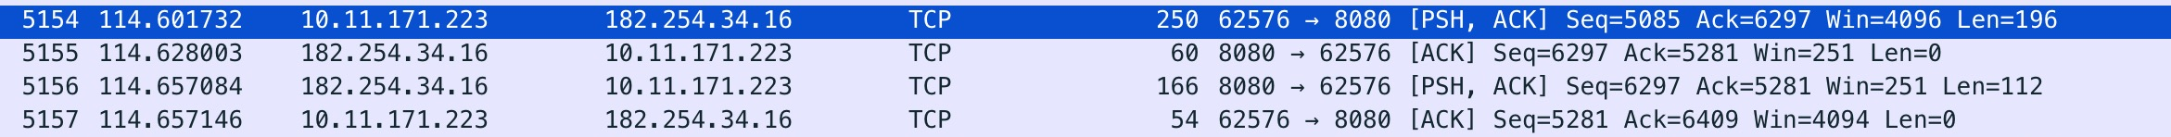
TCP—MAC OS
接收文字/图片消息(3次来回)
发送文字/图片消息(2次来回)

Slide 16
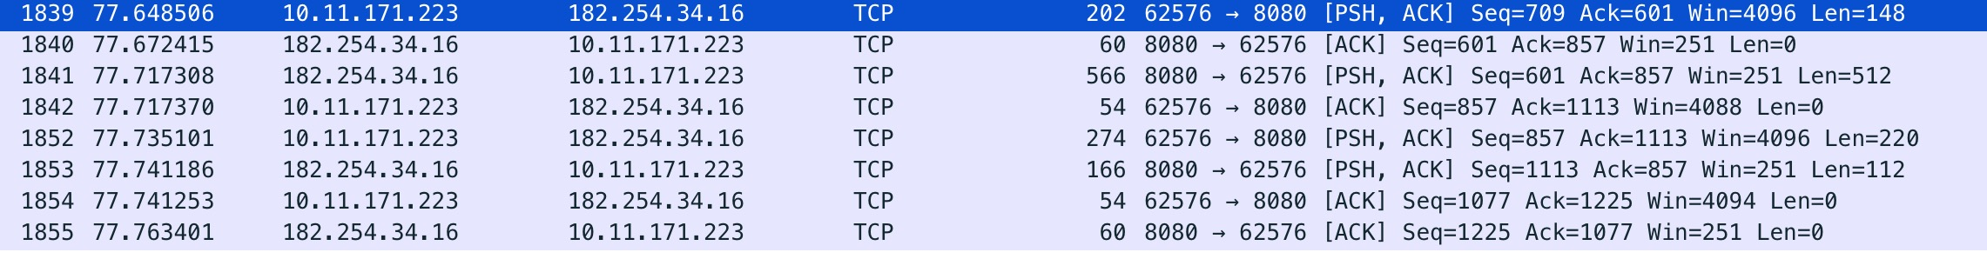
TCP—MAC OS
消息撤回(4次来回)

Slide 17
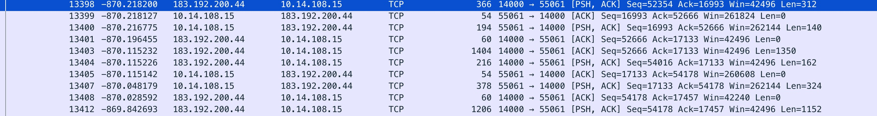
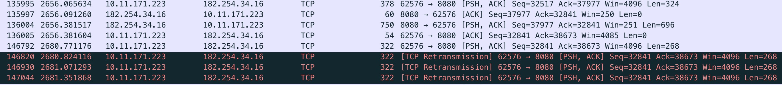
TCP—MAC OS
接收大图片/视频消息
由于文件较大，会分段传输
在文件传输过程中，存在一定概率丢包，超时重传

Slide 18
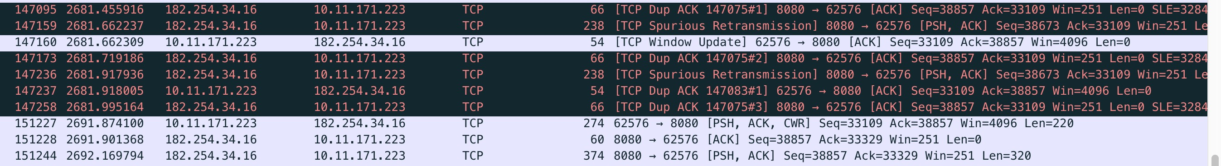
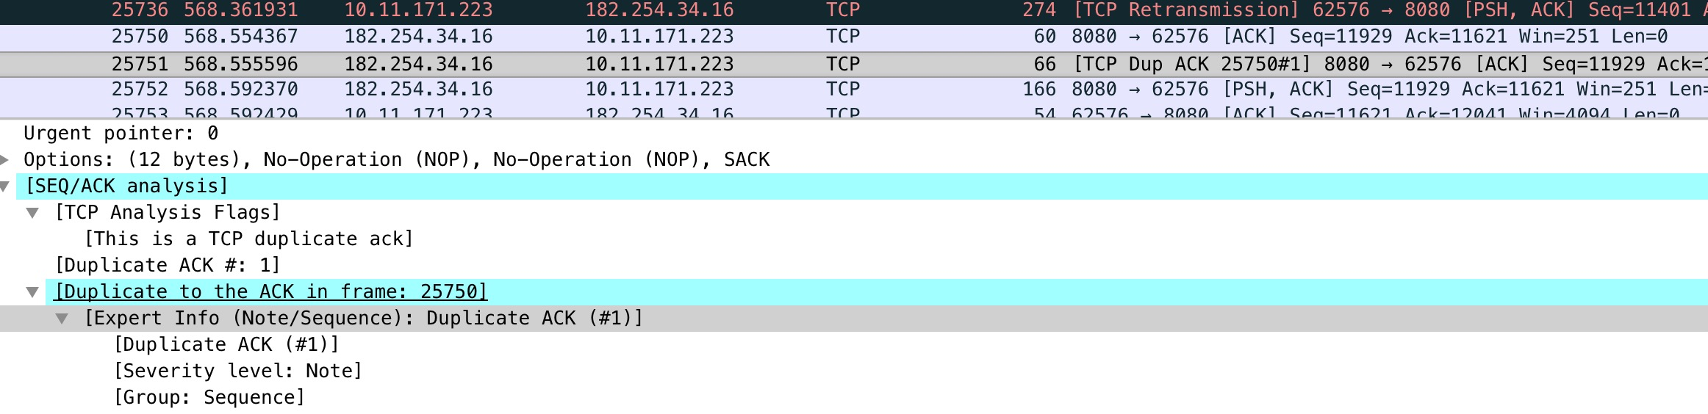
TCP—MAC OS
冗余3次快速重传
冗余ACK具体分析记录

Slide 19
TCP--windows
不同长度发送文字消息
不同长度接收消息

Slide 20
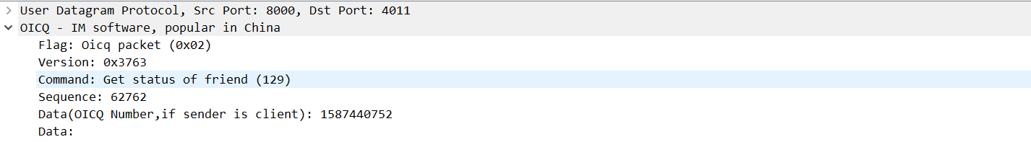
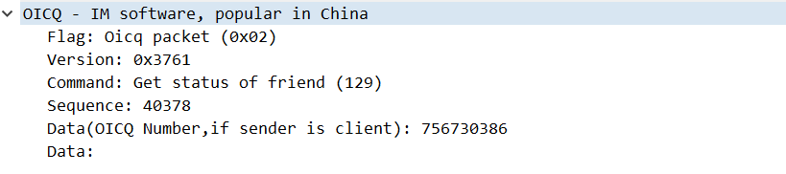
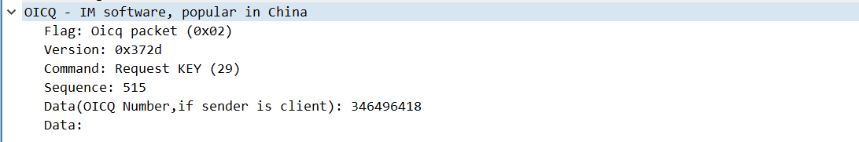
以太网连接时
跟踪到其他QQ数据包

Slide 21
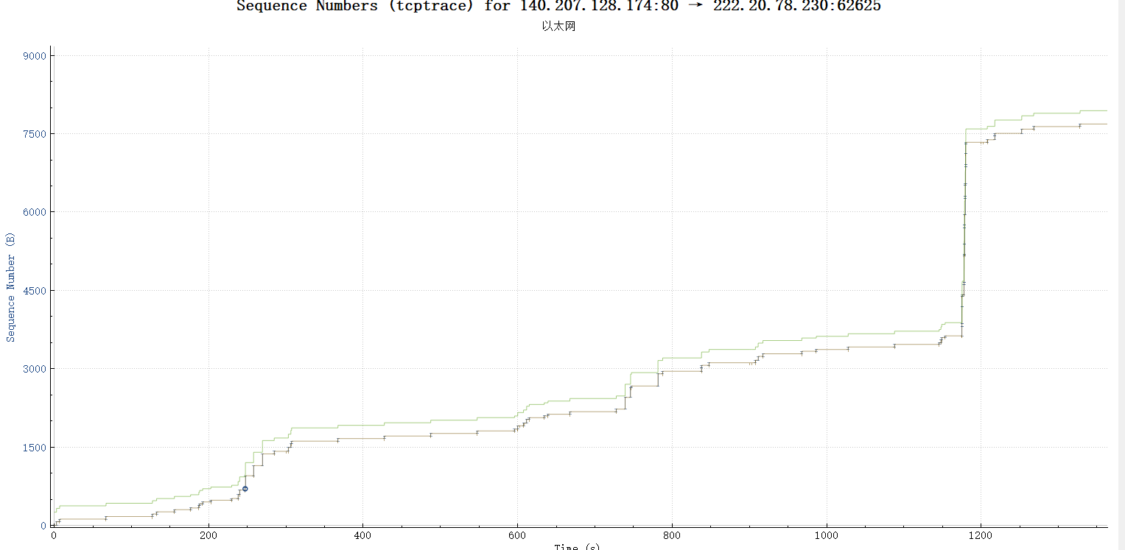
TCP flow graph
服务器发往本机

Slide 22
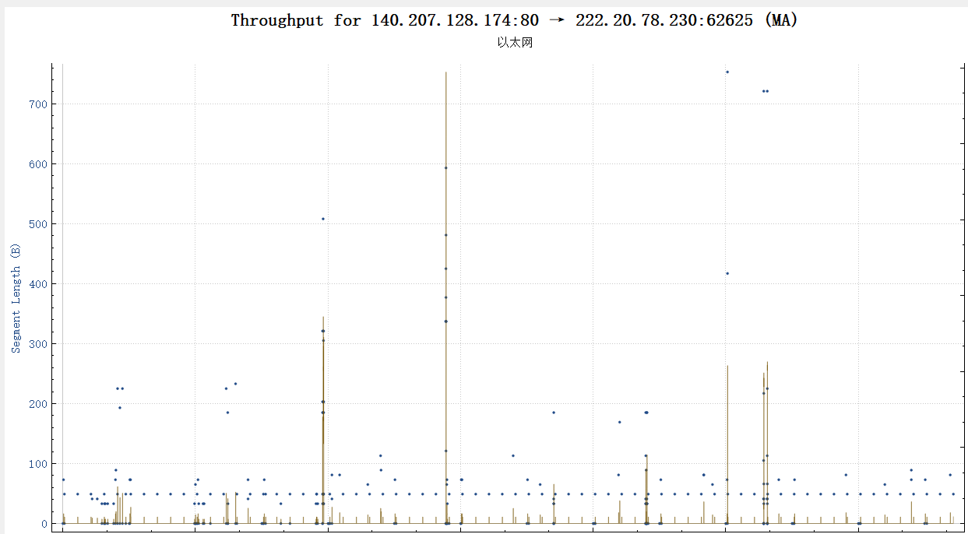
TCP flow graph
报文段长度跟踪

Slide 23
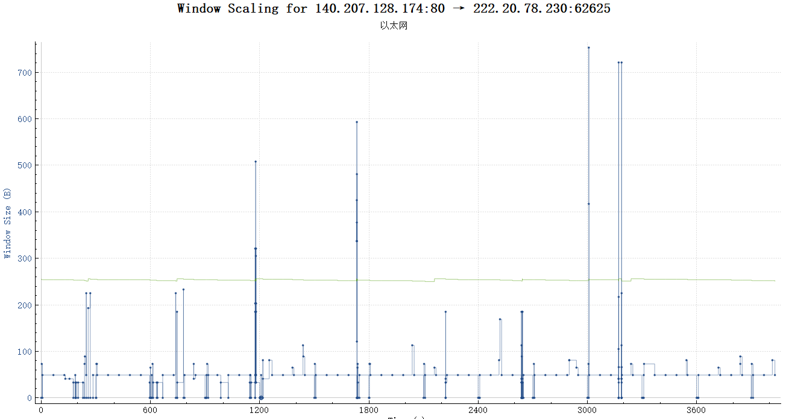
TCP flow graph
拥塞窗口跟踪

Slide 24
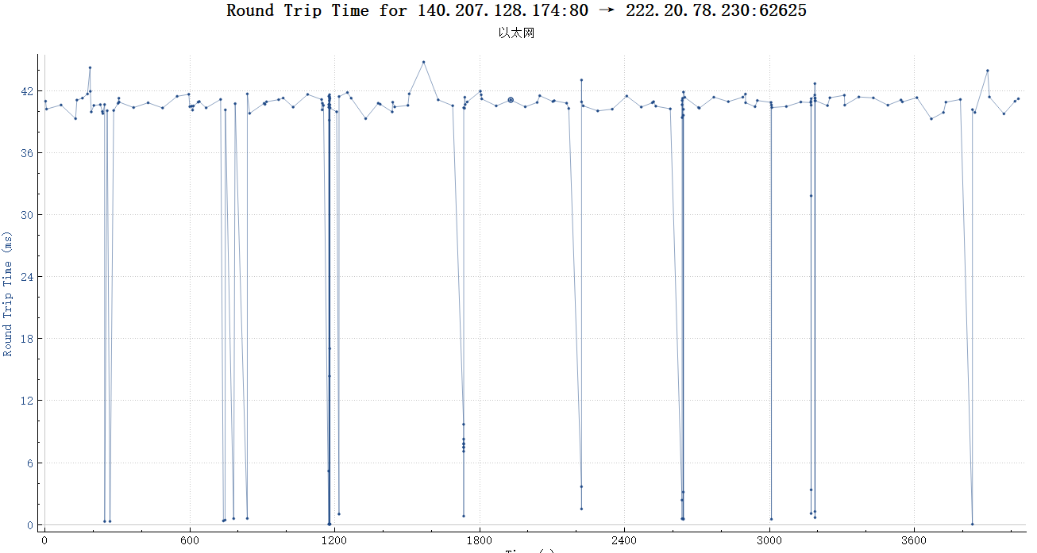
TCP flow graph
RTT跟踪

